Slide 1
Tài liệu hỗ trợ học tập
HUBT
Điện Toán Di Động

Slide 2
GSM
Ở châu Âu, vào năm 1982 tổ chức các nhà cung cấp dịch vụ viễn thông châu Âu (CEPT – Conférence Européene de Postes et Telécommunications) đã thống nhất thành lập một nhóm nghiên cứu đặc biệt gọi là Groupe Spéciale Mobile (GSM).
GSM có nhiệm vụ xây dựng bộ các chỉ tiêu kỹ thuật cho mạng điện thoại di động toàn châu Âu hoạt động ở dải tần 900 MHz.
Nhóm nghiên cứu đã xem xét nhiều giải pháp khác nhau và cuối cùng đi đến thống nhất sử dụng kỹ thuật đa truy nhập phân chia theo thời gian băng hẹp (Narrow Band TDMA).

Slide 3
Năm 1988 phiên bản dự thảo đầu tiên của GSM đã được hoàn thành và hệ thống GSM đầu tiên được triển khai vào khoảng năm 1991.
Kể từ khi ra đời, các hệ thống thông tin di động GSM đã phát triển với một tốc độ hết sức nhanh chóng, có mặt ở 140 quốc gia và có số thuê bao lên tới gần 1 tỷ. Lúc này thuật ngữ GSM có một ý nghĩa mới đó là Hệ thống thông tin di động toàn cầu (Global System Mobile).

Slide 4
CDMA
Ở Mỹ các hệ thống điện thoại tương tự thế hệ thứ nhất AMPS (Advanced Mobile Phone System) được phát triển thành các hệ thống điện thoại di động số thế hệ 2 tuân thủ tiêu chuẩn của hiệp hội viễn thông Mỹ IS-136.
Khi công nghệ CDMA (Code Division Multiple Access – IS-95) ra đời, các nhà cung cấp dịch vụ điện thoại di động ở Mỹ cung cấp dịch vụ mode song song, cho phép thuê bao có thể truy cập vào cả hai mạng IS-136 và IS-95.

Slide 5
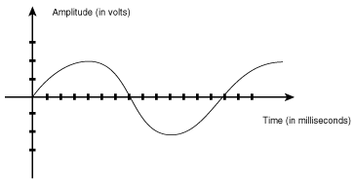
Mạng thông tin di động 1G (generation)?
- Là mạng thông tin di động không dây cơ bản đầu tiên trên thế giới. Nó là hệ thống giao tiếp thông tin qua kết nối tín hiệu analog.
- Nó sử dụng các ăng-ten thu phát sóng gắn ngoài, kết nối theo tín hiệu analog tới các trạm thu phát sóng và nhận tín hiệu xử lý thoại thông qua các module gắn trong máy di động. Chính vì thế mà các thế hệ máy di động đầu tiên trên thế giới có kích thước khá to và cồng kềnh do tích hợp cùng lúc 2 module thu tín hiện và phát tín hiệu như trên.
Cuối những năm 1970, đầu những năm 1980.

Slide 6
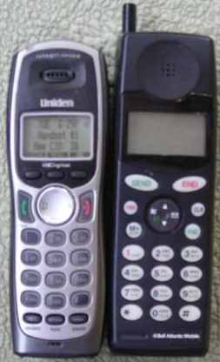
Mặc dù là thế hệ mạng di động đầu tiên với tần số chỉ từ 150MHz nhưng mạng 1G cũng phân ra khá nhiều chuẩn kết nối theo từng phân vùng riêng trên thế giới:
- NMT (Nordic Mobile Telephone) là chuẩn dành cho các nước Bắc Âu và Nga;
- AMPS (Advanced Mobile Phone System) tại Hoa Kỳ;
- TACS (Total Access Communications System) tại Anh;
- JTAGS tại Nhật;
- C-Netz tại Tây Đức;
- Radiocom 2000 tại Pháp;
- RTMI tại Ý.

Slide 7
Khi số lượng các thuê bao trong mạng tăng lên, người ta thấy cần phải có biện pháp:
- Nâng cao dung lượng của mạng,
- Chất lượng các cuộc đàm thoại
- Cung cấp thêm một số dịch vụ bổ sung cho mạng.
Để giải quyết vấn đề này người ta đã nghĩ đến việc số hoá các hệ thống điện thoại di động, và điều này dẫn tới sự ra đời của các hệ thống điện thoại di động thế hệ 2.

Slide 8
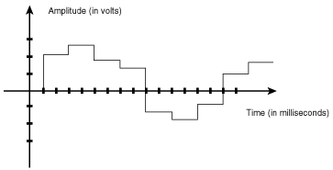
Mạng thông tin di động 2G?
(second-generation)
Là thế hệ kết nối thông tin di động mang tính cải cách.
Nó sử dụng các tín hiệu kỹ thuật số thay cho tín hiệu analog.
Năm 1991, được áp dụng lần đầu tại Phần Lan bởi Radiolinja.
Mạng 2G mang tới cho người sử dụng di động 3 lợi ích tiến bộ:
- Mã hoá dữ liệu theo dạng kỹ thuật số.
- Phạm vi kết nối rộng hơn 1G.
- Xuất hiện của tin nhắn dạng văn bản đơn giản – SMS.

Slide 9
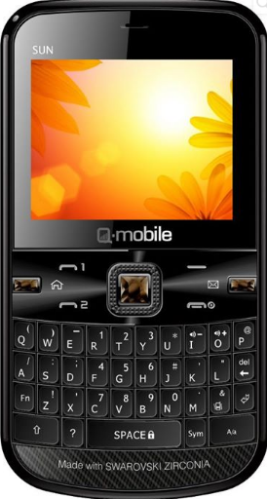
Các tín hiệu thoại khi được thu nhận sẽ được mã hoá thành tín hiệu kỹ thuật số dưới nhiều dạng mã hiệu (codecs), cho phép nhiều gói mã thoại được lưu chuyển trên cùng một băng thông, tiết kiệm thời gian và chi phí.
Tín hiệu kỹ thuật số truyền nhận trong thế hệ 2G tạo ra nguồn năng lượng sóng nhẹ hơn và sử dụng các chip thu phát nhỏ hơn, tiết kiệm diện tích bên trong thiết bị hơn…

Slide 10
Mạng 2G chia làm 2 nhánh chính: nền TDMA (Time Division Multiple Access) và nền CDMA:
- GSM (TDMA-based), khởi nguồn áp dụng tại Phần Lan và trở thành chuẩn phổ biến trên toàn thế giới. Có hơn 80% nhà cung cấp.
- CDMA2000 – tần số 450 MHZ cũng là nền tảng di động tương tự GSM nói trên nhưng nó lại dựa trên nền CDMA .
- IS-95 hay còn gọi là cdmaOne, (nền tảng CDMA) được sử dụng rộng rãi tại Hoa Kỳ và một số nước Châu Á.
- PDC (nền tảng TDMA) tại Japan.
- IS-136 hay còn gọi là D-AMPS, (nền tảng TDMA) là chuẩn kết nối phổ biến nhất, được cung cấp hầu hết tại các nước.

Slide 11
Mạng thông tin di động 2.5G?
- Là thế hệ kết nối thông tin di động bản lề giữa 2G và 3G.
- Chữ số 2.5G chính là biểu tượng cho việc mạng 2G được trang bị hệ thống chuyển mạch gói bên cạnh hệ thống chuyển mạch theo kênh truyền thống.
- Tên gọi chỉ mang mục đích tiếp thị công nghệ mới theo mạng 2G.
- Mạng 2.5G cung cấp một số lợi ích tương tự mạng 3G và có thể dùng cơ sở hạ tầng có sẵn của các nhà mạng 2G trong các mạng GSM và CDMA.
- Tiến bộ duy nhất chính là GPRS - công nghệ kết nối trực tuyến.
Bên cạnh đó, một vài giao thức, chẳng hạn như EDGE cho GSM và CDMA2000 1x-RTT cho CDMA, có thể đạt được chất lượng gần như các dịch vụ cơ bản 3G. Nhưng chậm hơn vài lần so với dịch vụ 3G thực sự.

Slide 12
* GPRS
Dịch vụ vô tuyến gói tổng hợp (General Packet Radio Service) là dịch vụ dữ liệu di động dạng gói cho những người dùng Hệ thống thông tin di động toàn cầu (GSM) và điện thoại di động IS-136. Nó cung cấp dữ liệu ở tốc độ từ 56 đến 114 kbps.
GPRS có thể được dùng cho những dịch vụ như truy cập Giao thức Ứng dụng Không dây (WAP), Dịch vụ tin nhắn ngắn (SMS), Dịch vụ nhắn tin đa phương tiện (MMS), và với các dịch vụ liên lạc Internet như email và truy cập World Wide Web.
Dữ liệu được truyền trên GPRS thường được tính theo từng megabyte đi qua, trong khi dữ liệu liên lạc thông qua chuyển mạch truyền thống được tính theo từng phút kết nối.
Các hệ thống di động 2G kết hợp với GPRS thường được gọi là "2.5G”.
Nó sử dụng các kênh Đa truy cập theo phân chia thời gian (TDMA).
GSM là hình thức mạng duy nhất sử dụng GPRS.

Slide 13
* EDGE (Enhanced Data Rates for GSM Evolution), hay còn gọi là EGPRS, là một công nghệ di động được nâng cấp từ GPRS - cho phép truyền dự liệu với tốc độ có thể lên đến 384 kbit/s dành cho người dùng cố định hoặc di chuyển chậm, 144kbit/s cho người dùng di chuyển với tốc độ cao.
- Trên đường tiến đến 3G, EDGE được biết đến như là công nghệ 2.75G. Thực tế bên cạnh điều chế GMSK, EDGE dùng phương thức điều chế 8-PSK để tăng tốc độ dữ liệu truyền. Chính vì thế, để triển khai EDGE, các nhà cung cấp mạng phải thay đổi trạm phát sóng cũng như là thiết bị di động so với mạng GPRS.

Slide 14
Mạng thông tin di động 3G?
3G, hay 3-G, (viết tắt của third-generation technology) là công nghệ truyền thông thế hệ thứ ba, cho phép truyền cả dữ liệu khác (tải dữ liệu, gửi email, tin nhắn nhanh, hình ảnh...).
Trong số các dịch vụ của 3G, điện thoại video thường được dùng.
Giá tần số cho công nghệ 3G rất đắt tại nhiều nước. Phải liên tục chi phí cho bản quyền về các tần số phải thanh toán, để chờ thu nhập từ mạng 3G, nên phải đầu tư rất lớn để xây dựng mạng 3G.
Chỉ ở Nhật Bản và Hàn Quốc hỗ trợ phát triển, là nơi yêu cầu về bản quyền tần số được bỏ qua.

Slide 15
Nước đầu tiên đưa 3G vào khai thác thương mại một cách rộng rãi là Nhật Bản.
Năm 2005, khoảng 40% các thuê bao tại Nhật Bản là thuê bao 3G, mạng 2G đang dần biến mất tại Nhật Bản.
Sự thành công của 3G tại Nhật Bản chỉ ra rằng điện thoại video không phải là "ứng dụng hủy diệt". Trong thực tế sử dụng điện thoại video thời gian thực chỉ chiếm một phần nhỏ trong số các dịch vụ của 3G. Mặt khác việc tải về tệp âm nhạc được người dùng sử dụng nhiều nhất.

Slide 16
3G cung cấp cả hai hệ thống là chuyển mạch gói và chuyển mạch kênh.
Hệ thống 3G yêu cầu một mạng truy cập radio hoàn toàn khác so với hệ thống 2G hiện nay. Điểm mạnh của công nghệ này so với công nghệ 2G và 2.5G là cho phép truyền, nhận các dữ liệu, âm thanh, hình ảnh chất lượng cao cho cả thuê bao cố định và thuê bao đang di chuyển ở các tốc độ khác nhau.
Với công nghệ 3G, các nhà cung cấp có thể mang đến cho khách hàng các dịch vụ đa phương tiện, như âm nhạc chất lượng cao; hình ảnh video chất lượng và truyền hình số; Các dịch vụ định vị toàn cầu - Global Positioning System(GPS); E-mail;video streaming; High-ends games;...

Slide 17
Quốc gia đầu tiên đưa mạng 3G vào sử dụng rộng rãi là Nhật Bản. Vào năm 2001, NTT Docomo là công ty đầu tiên ra mắt phiên bản thương mại của mạng W-CDMA. Năm 2003 dịch vụ 3G bắt đầu có mặt tại châu Âu. Tại châu Phi, mạng 3G được giới thiệu đầu tiên ở Maroc vào cuối tháng 3 năm 2007 bởi Công ty Wana.
Chú ý:
- Thế hệ mạng di động mới (3G) không phải là mạng không dây IEEE 802.11 (Institute of Electrical and Electronic Engineers)
- Đã có rất nhiều người nhầm giữa hai khái niệm 3G và UMTS (Universal Mobile Telecommunications Systems).

Slide 18
Dự án nghiên cứu RACE 1043 với mục đích chính là xác định các dịch vụ và công nghệ cho hệ thống thông tin di động.
Hệ thống 3G của châu Âu được gọi là UMTS.
Những người thực hiện dự án mong muốn rằng hệ thống UMTS trong tương lai sẽ được phát triển từ các hệ thống GSM hiện tại.
Ngoài ra người ta còn có một mong muốn rất lớn là hệ thống UMTS sẽ có khả năng kết hợp nhiều mạng khác nhau như PMR, MSS, WLAN… thành một mạng thống nhất có khả năng hỗ trợ các dịch vụ số liệu tốc độ cao và quan trọng hơn đây sẽ là một mạng hướng dịch vụ.

Slide 19
Liên minh Viễn thông Quốc tế (ITU – International Telecommunications Union) cũng đã thành lập một nhóm nghiên cứu để nghiên cứu về các hệ thống thông tin di động thế hệ 3, nhóm nghiên cứu TG8/1.
Nhóm nghiên cứu đặt tên cho hệ thống thông tin di động thế hệ thứ 3 của mình là Hệ thống Thông tin Di động Mặt đất Tương lai (FPLMTS – Future Public Land Mobile Telecommunications System). Sau này, nhóm nghiên cứu đổi tên hệ thống thành Hệ thống Thông tin Di động Toàn cầu cho năm 2000 (IMT-2000 – International Mobile Telecommunications for the year 2000).

Slide 20
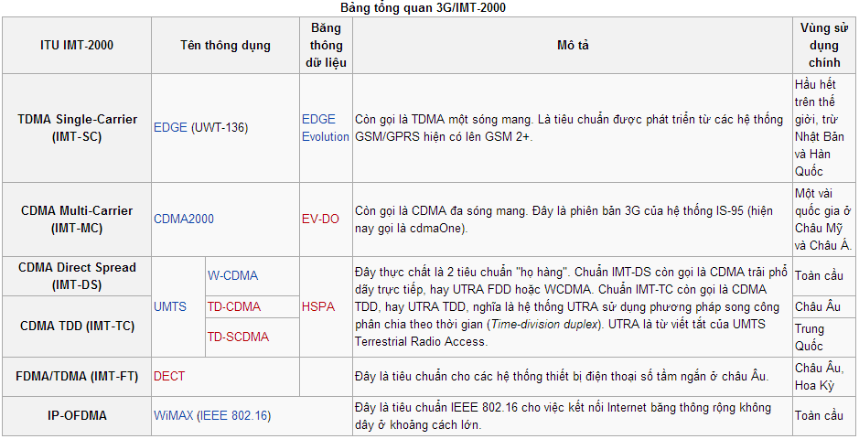

Slide 21
Tiêu chuẩn 3G thương mại
Công nghệ 3G được nhắc đến như là một chuẩn IMT-2000 của Tổ chức Viễn thông Thế giới (ITU), thống nhất trên thế giới. Tuy nhiên, trên thực tế các nhà sản xuất thiết bị viễn thông lớn trên thế giới đã xây dựng thành 4 chuẩn 3G thương mại chính:
W-CDMA
Tiêu chuẩn W-CDMA là nền tảng của chuẩn UMTS (Universal Mobile Telecommunication System), dựa trên kỹ thuật CDMA trải phổ dãy trực tiếp, trước đây gọi là UTRA FDD, được xem như là giải pháp thích hợp với các nhà khai thác dịch vụ di động (Mobile network operator) sử dụng GSM, tập trung chủ yếu ở châu Âu và một phần châu Á (trong đó có Việt Nam). UMTS được tiêu chuẩn hóa bởi tổ chức 3GPP, cũng là tổ chức chịu trách nhiệm định nghĩa chuẩn cho GSM, GPRS và EDGE.

Slide 22
CDMA 2000
Một chuẩn 3G quan trọng khác là CDMA2000, là thế hệ kế tiếp của các chuẩn 2G CDMA và IS-95. Các đề xuất của CDMA2000 nằm bên ngoài khuôn khổ GSM tại Mỹ, Nhật Bản và Hàn Quốc. CDMA2000 được quản lý bởi 3GPP2, là tổ chức độc lập với 3GPP. Có nhiều công nghệ truyền thông khác nhau được sử dụng trong CDMA2000 bao gồm 1xRTT, CDMA2000-1xEV-DO và 1xEV-DV….
CDMA 2000 cung cấp tốc độ dữ liêu từ 144 kbit/s tới trên 3 Mbit/s. Chuẩn này đã được chấp nhận bởi ITU.
Người ta cho rằng sự ra đời thành công nhất của mạng CDMA-2000 là tại KDDI của Nhật Bản.

Slide 23
TD-CDMA
Chuẩn TD-CDMA, viết tắt từ Time-division-CDMA, trước đây gọi là UTRA TDD, là một chuẩn dựa trên kỹ thuật song công phân chia theo thời gian (Time-division duplex). Đây là một chuẩn thương mại áp dụng hỗn hợp của TDMA và CDMA nhằm cung cấp chất lượng dịch vụ tốt hơn cho truyền thông đa phương tiện, truyền dữ liệu lẫn âm thanh, hình ảnh.
Chuẩn TD-CDMA và W-CMDA đều là những nền tảng của UMTS, tiêu chuẩn hóa bởi 3GPP, vì vậy chúng có thể cung cấp cùng loại của các kênh khi có thể. Các giao thức của UMTS là HSDPA/HSUPA cải tiến cũng được thực hiện theo chuẩn TD-CDMA.

Slide 24
TD-SCDMA
Chuẩn được ít biết đến hơn là TD-SCDMA (Time Division Synchronous Code Division Multiple Access) đang được phát triển tại Trung Quốc bởi các công tyDatang và Siemens, nhằm mục đích như là một giải pháp thay thế cho W-CDMA. Nó thường xuyên bị nhầm lẫn với chuẩn TD-CDMA. Cũng giống như TD-CDMA, chuẩn này dựa trên nền tảng UMTS-TDD hoặc IMT 2000 Time-Division (IMT-TD). Tuy nhiên, nếu như TD-CDMA hình thành từ giao thức mang cũng mang tên TD-CDMA, thì TD-SCDMA phát triển dựa trên giao thức của S-CDMA.

Slide 25
Mạng thông tin di động 4G?
Hay còn có thể viết là 4-G, là công nghệ truyền thông không dây thế hệ thứ tư, cho phép truyền tải dữ liệu với tốc độ tối đa trong điều kiện lý tưởng lên tới 1 - 1,5 Gbit/s.
Và trong tương lai, mạng di động LTE Advance, WiMax,…v…v… (nhánh khác của 4G)… sẽ là những thế hệ tiến bộ hơn nữa, cho phép người dùng truyền tải các dữ liệu HD, xem tivi tốc độ cao, trải nghệm web tiên tiến hơn cũng như mang lại cho người dùng nhiều tiện lợi hơn nữa từ chính chiếc di động của mình.

